Slide 1
§10-2 二重积分的计算法(1)
(---直角坐标系下)
(1)直角坐标系下的二重积分
(2)交换积分次序

Slide 2


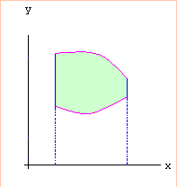
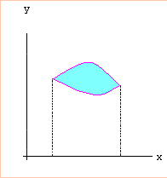






一、利用直角坐标系计算二重积分
如果积分区域为：
［X－型］
其中函数 、 在区间 上连续.

Slide 3
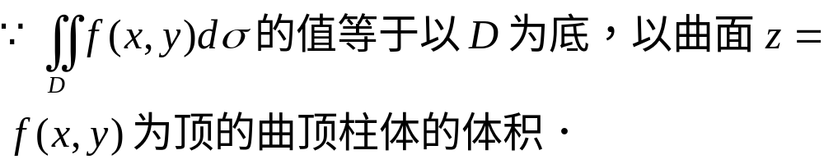

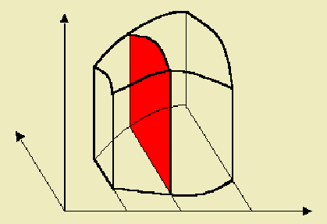
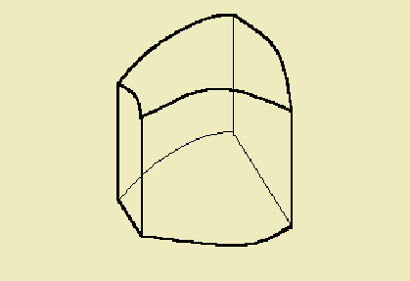









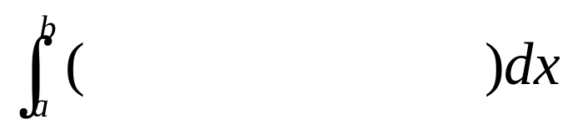
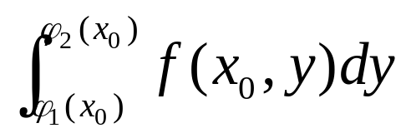
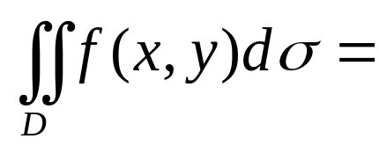
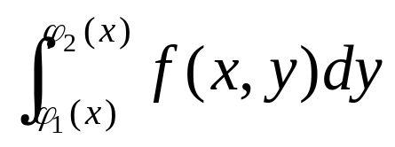
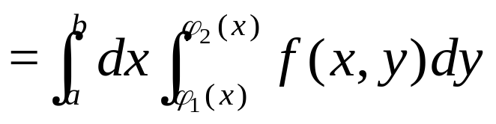
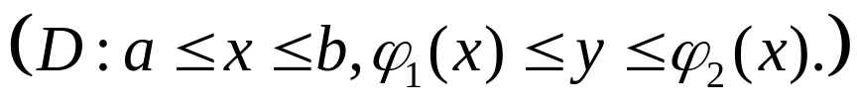
应用计算“平行截面面积为已知的立体求体积”的方法,
得
——先y后x的二次积分

Slide 4
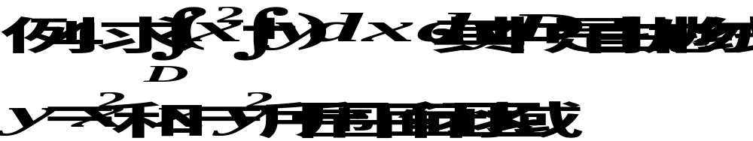
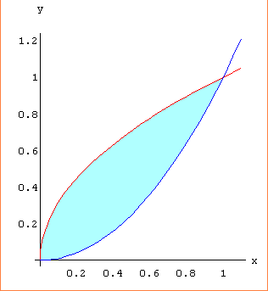
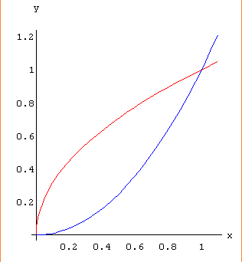


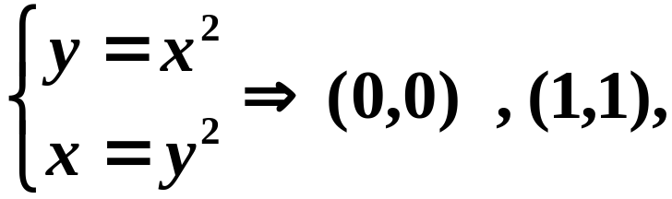


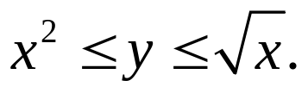
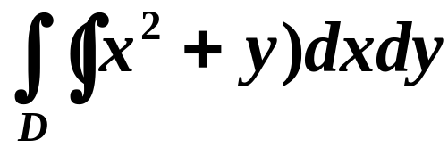
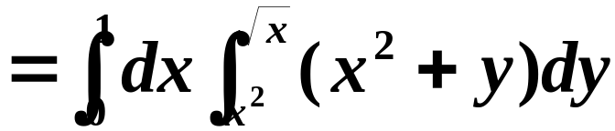
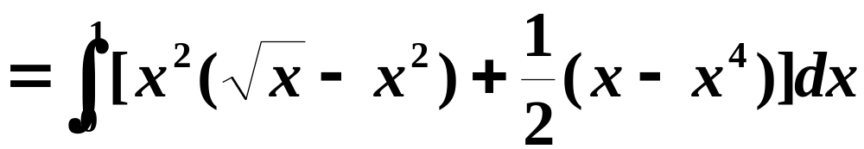
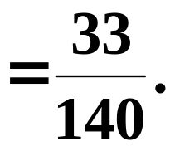
解
视D为X-型域.
于是，有

Slide 5
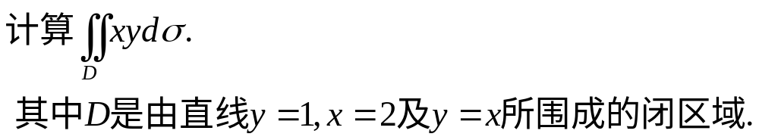
课堂练习：

Slide 6


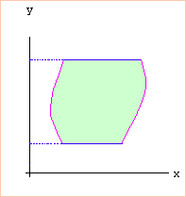
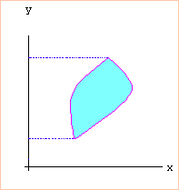



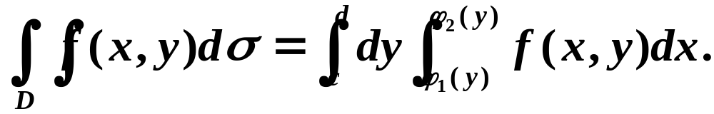
如果积分区域为：
［Y－型］
——先x后y的二次积分

Slide 7
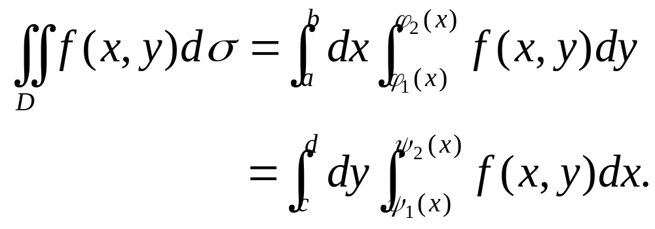
当积分区域既为X-型区域又为Y-型区域的情形：
具体选择哪一个积分次序，与D及f(x,y)有关，以方便计算为宜.
二次积分

Slide 8
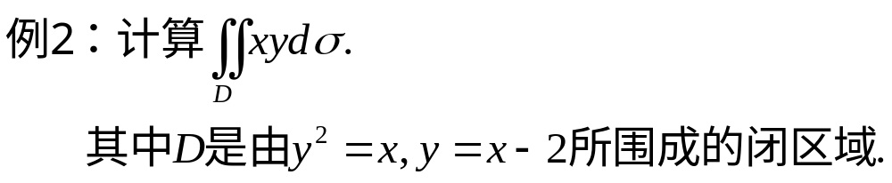
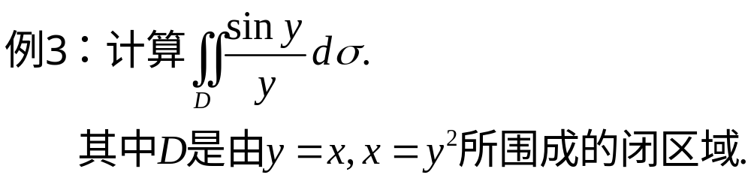

Slide 9
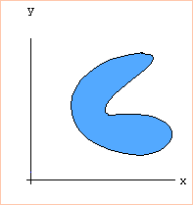



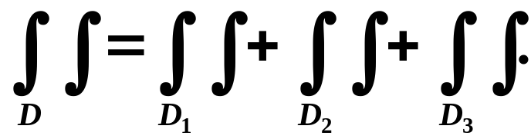
X-型区域的特点： 穿过区域且平行于y轴的直线与区域边界相交不多于两个交点.
Y-型区域的特点：穿过区域且平行于x轴的直线与区域边界相交不多于两个交点.
当积分区域既非X-型区域又非
Y-型区域的情形：
则必须分割.

Slide 10
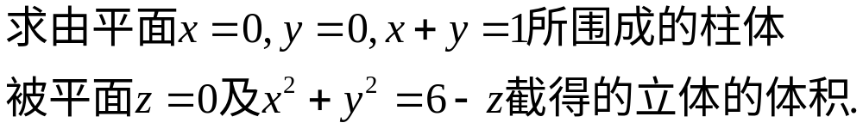
课后练习：

Slide 11
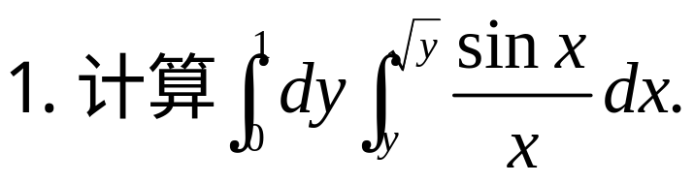
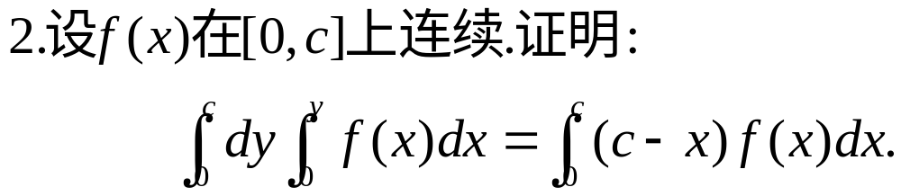
2、交换积分次序
（或用分部积分公式
证明）
注：(1)可通过二重积分改变二次积分的积分次序；
(2) 改变积分次序可以作为证明积分等式的
一种方法.

Slide 12
改变二次积分的积分次序步骤：
(1)由所给二次积分，写出D的不等式表示，还原为
积分区域D(最好画出D的图形)；
(2)将D按照选定的次序重新表示为不等式形式；
(3)写出新次序的二次积分.

Slide 13
作业：
156页：1.(1)；2.(1)(4)；4.(3)； 5；6.(2)(5) ;
7；8.

